Slide 1
动手学深度学习
6.多层感知机
中文教材：zh.d2l.ai
英文教材：www.d2l.ai
教学视频：https://courses.d2l.ai/berkeley-stat-157/units/mlp.html

Slide 2
概要
单层感知机
决策边界
XOR
多层感知机
层数
非线性
计算成本

Slide 3
感知机
Mark I Perceptron, 1960 (wikipedia.org)

Slide 4
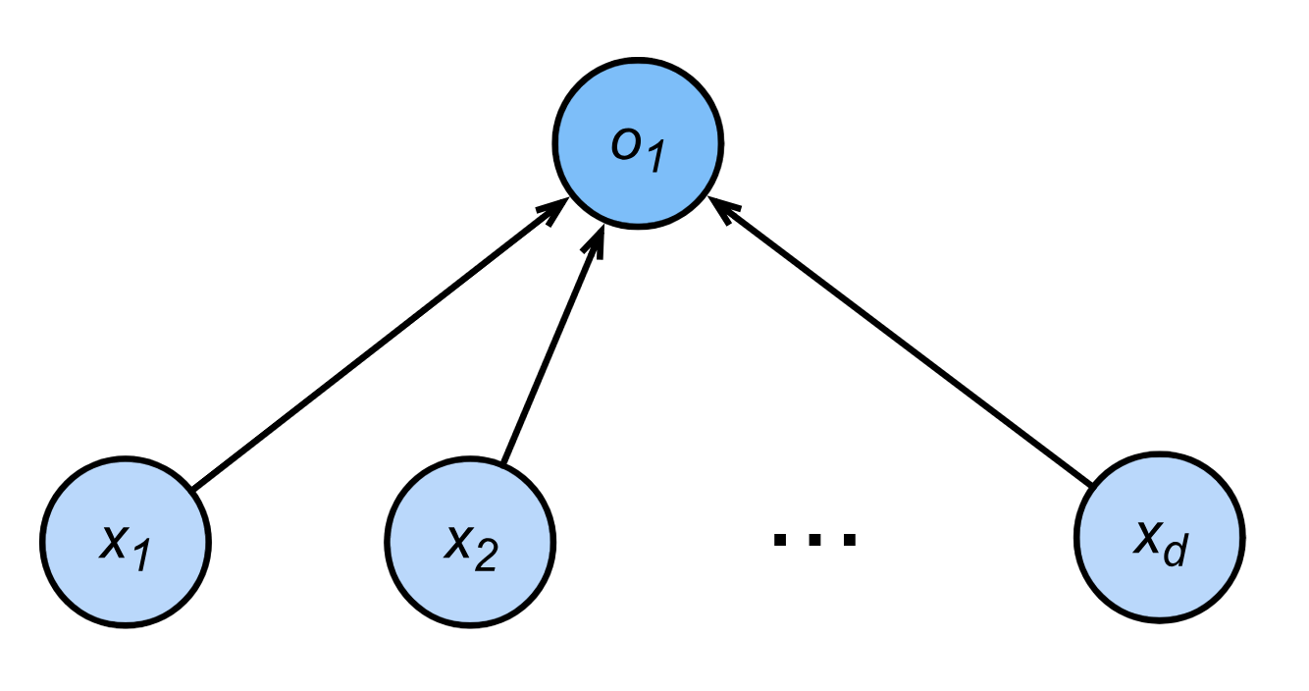


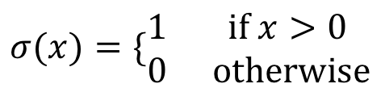
感知机
给予输入 $x$， 权重 $w$ 和偏差 b；感知机输出：
$$σ(x)=\{\begin{matrix}1 & \text{if} x>0 \\ 0 & \text{otherwise}\end{matrix}$$
$$o=σ\left(⟨w,x⟩+b\right)$$

Slide 5

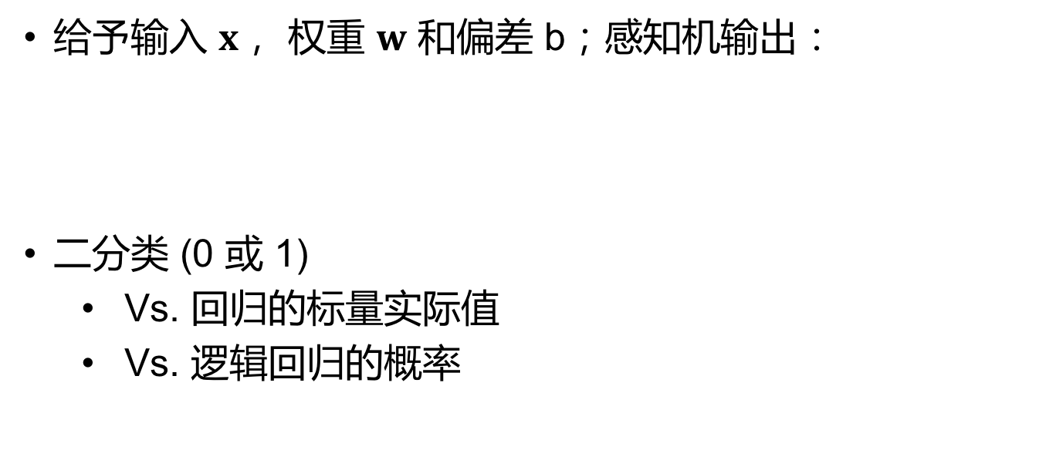
感知机
给予输入 $x$， 权重 $w$ 和偏差 b；感知机输出：
二分类 (0 或 1)
Vs. 回归的标量实际值
Vs. 逻辑回归的概率
$$σ(x)=\{\begin{matrix}1 & \text{if} x>0 \\ 0 & \text{otherwise}\end{matrix}$$
$$o=σ\left(⟨w,x⟩+b\right)$$

Slide 6
感知机
Ham
Spam

Slide 7
XOR 问题 (Minsky & Papert, 1969)
感知机无法学习 XOR 问题（神经元只能生成线性分离器）

Slide 8
多层感知机

Slide 9
学习 XOR
 | 1 | 2 | 3 | 4
 | + | - | + | -
 | + | + | - | -
乘积 | + | - | - | +
1
2
3
4

Slide 10
单隐藏层

Slide 11
单隐藏层
超参数 - 隐藏层的大小为m

Slide 12
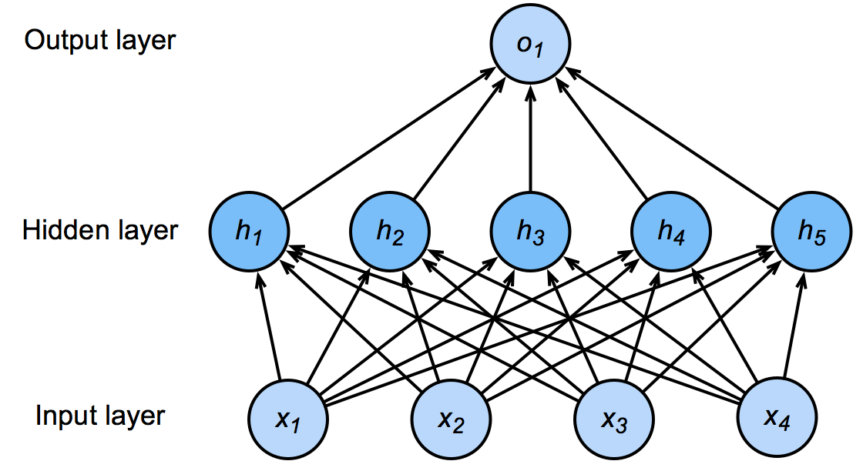
单隐藏层
输入：
隐藏层：
输出：
激活函数

Slide 13
单隐藏层
为什么我们需要非线性激活函数呢？
一个逐元素激活函数

Slide 14
单隐藏层
为什么我们需要非线性激活函数呢？
因为它是线性的…

Slide 15
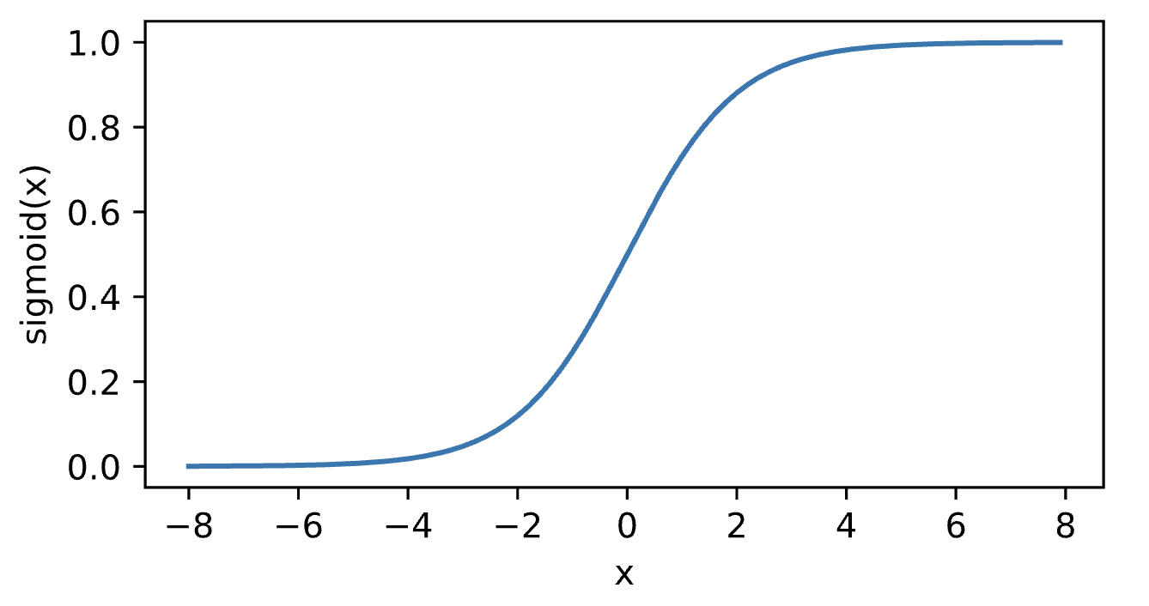
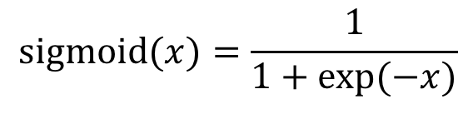
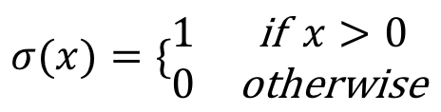
S型（sigmoid）激活函数
$$σ(x)=\{\begin{matrix}1 & \text{if} x>0 \\ 0 & \text{otherwise}\end{matrix}$$
将输入映射到 (0, 1)， 一个平滑的版本
$$sigmoid(x)=\frac{1}{1+exp(−x)}$$

Slide 16
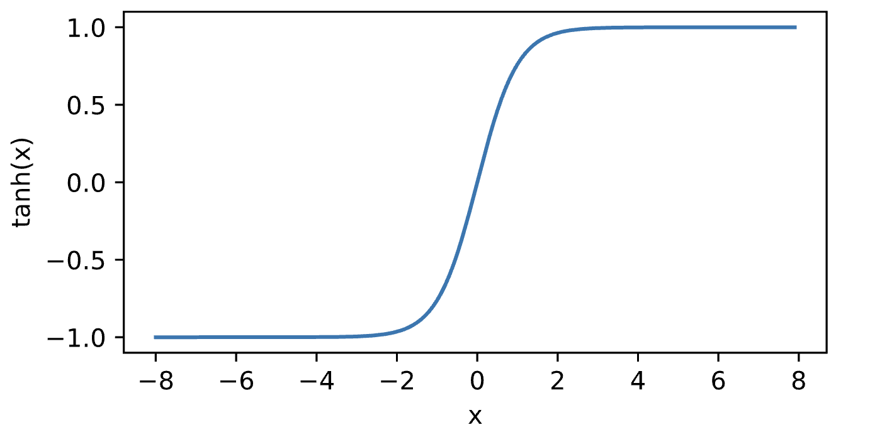
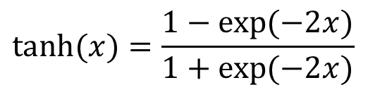
双曲正切（tanh）激活函数
将输入映射到 (-1, 1)
$$\text{tanh}(x)=\frac{1−exp(−2x)}{1+exp(−2x)}$$

Slide 17
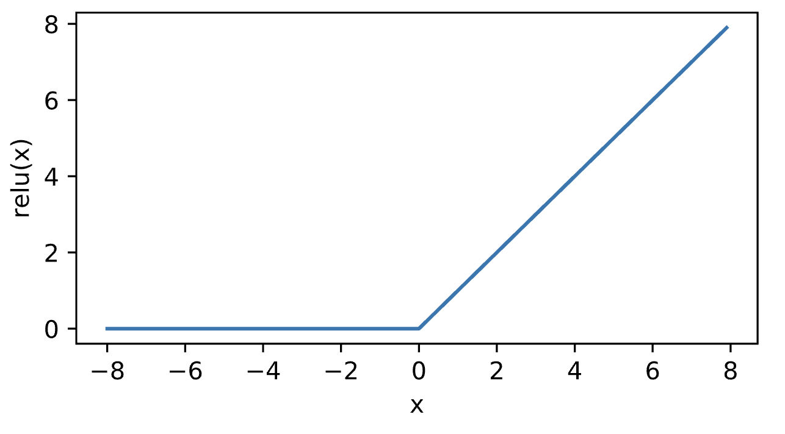

线性（ReLU）修正函数
ReLU: 线性修正单元
$$ReLU(x)=max(x,0)$$

Slide 18

多类别分类
$$y_{1},y_{2},…,y_{k}=softmax(o_{1},o_{2},…,o_{k})$$

Slide 19
多类分类
输入：
隐藏层：
输出：
一个按元素激活函数

Slide 20
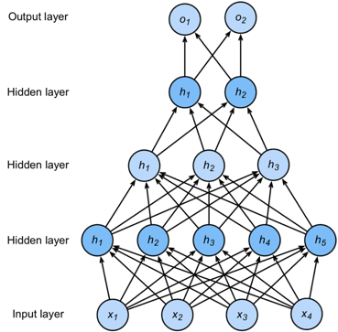
多个隐藏层多类分类
超参数
隐藏层数量
每层的隐藏单元数目

Slide 21
总结
单层感知机
决策边界
XOR
多层感知机
层数
非线性
计算成本

